Slide 1





Újévi koncert

Slide 2
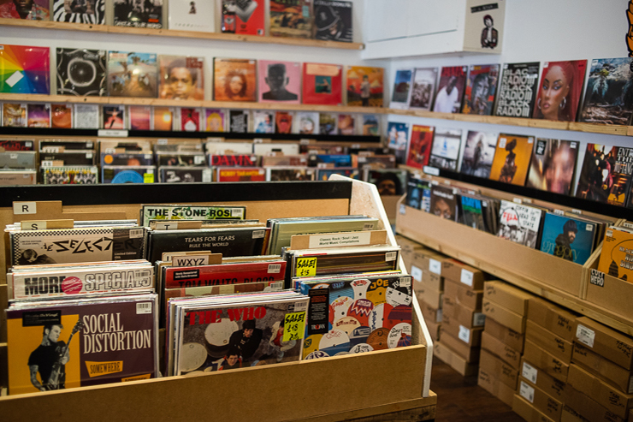
Helyszín beszerzés
Városunk környékén klubok/lokációk megnézése
Tulajdonosokkal megbeszélés

Slide 3

Helyszín beszerzés
Cégek felkeresése
Városunk környékén klubok/lokációk megnézése
Tulajdonosokkal megbeszélés
Vendéglátási cégek keresése
Berendelni való árucikkek megbeszélése
Biztosági cégek keresése
Időpont egyeztetés
Hangtechnikai cég keresése
Kihangosítás beszerzése

Slide 4

Cégek felkeresése
Zenekarok
Vendéglátási cégek keresése
Berendelni való árucikkek megbeszélése
Biztosági cégek keresése
Időpont egyeztetés
Hangtechnikai cég keresése
Kihangosítás beszerzése
Helyszín beszerzés
Városunk környékén klubok/lokációk megnézése Tulajdonosokkal megbeszélés
Egyeztetés a zenekarokkal
Hiányzó hangszerek bérlése

Slide 5

Zenekarok
Élelmezés
Egyeztetés a zenekarokkal
Hiányzó hangszerek bérlése
Cégek felkeresése
Vendéglátási cégek keresése Berendelni való árucikkek megbeszélése Biztosági cégek keresése Időpont egyeztetés Hangtechnikai cég keresése Kihangosítás beszerzése
Üdítők 450-ért vesszük 1000-ért adjuk
Sör 800-ért vesszük 1500-ért adjuk
Rágcsálni való 500-ért vesszük 1000-ért adjuk

Slide 6

Zenekarok
Élelmezés
Üdítők 450-ért vesszük 1000-ért adjuk
Sör 800-ért vesszük 1500-ért adjuk
Rágcsálni való 500-ért vesszük 1000-ért adjuk
Egyeztetés a zenekarokkal
Hiányzó hangszerek bérlése

Slide 7
Élelmezés
Üdítők 450-ért vesszük 1000-ért adjuk
Sör 800-ért vesszük 1500-ért adjuk
Rágcsálni való 500-ért vesszük 1000-ért adjuk

Slide 8
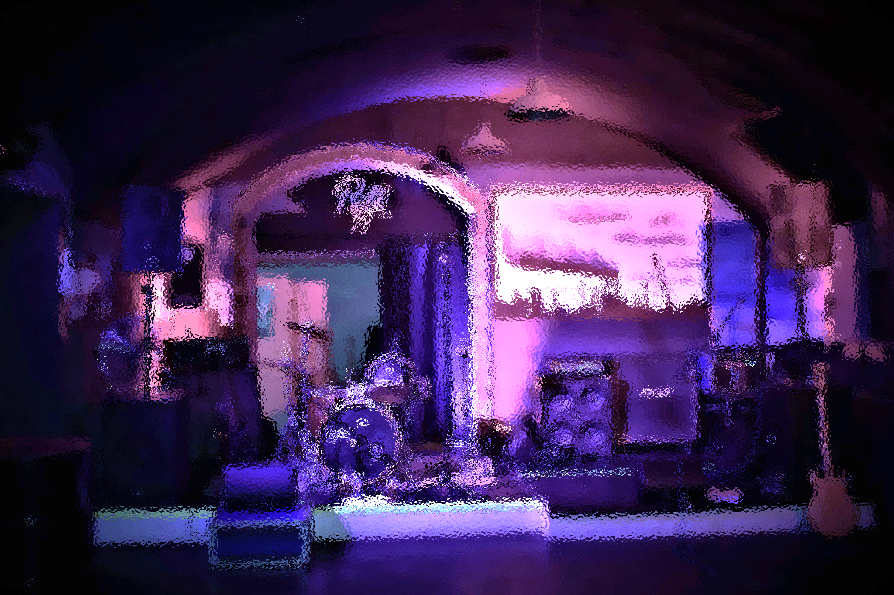
Nyitás 18:00
Koncertek 18:30-21:00
Fellépések
A 18:30-19:00
B 19:30-20:00
C 20:30-21:00
After party 21:00-00:00

Slide 9
Köszönjük a figyelmet
Készítette: Varju Benedek, Horváth Zsombor

